Slide 1
第三小组：电子骰子
任务分工：
资料收集：郦宇豪、
陈世龙
林昭辉
资料整理：董泽宇
PPT制作： 贾晓敏
演讲： 林昭辉
成员：
林昭辉（37）
陈世龙（42）
贾晓敏（28）
郦宇豪（44）
董泽宇（27）

Slide 2
研讨课：电子骰子
Personal work report template
第三组汇报人-林昭辉

Slide 3
目录
CATALOG
Ⅰ
Ⅱ
Ⅲ
Ⅳ
电子骰子
简介
CD4017介绍
电路分析
简易演示

Slide 4
电子骰子
简介
Introduction to electronic dice

Slide 5
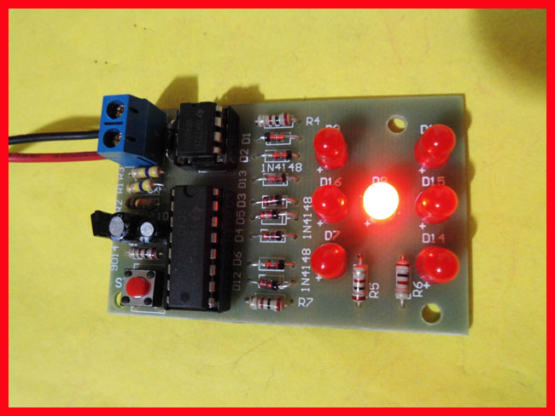
电子骰子简介
Work overview
电子骰子
一直按着按键S不放，会一直旋转骰子，松开后，旋转速度减慢最终停留在某一个点数上。有几盏LED灯亮就代表多少点数。

Slide 6
CD4017介绍
Itroduce to CD4017

Slide 7
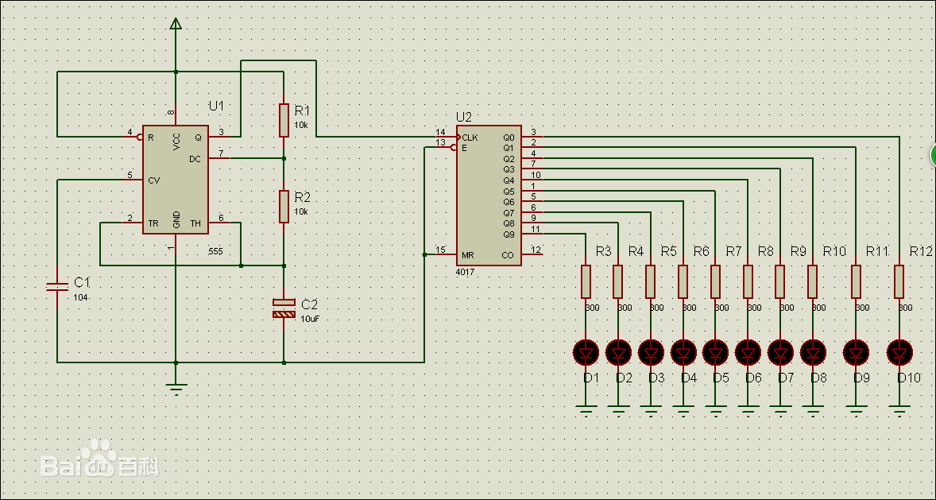
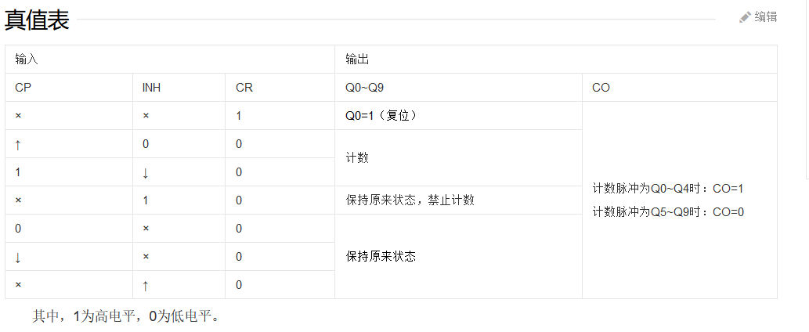
CD4017介绍
Work overview
简介
CD4017是一种十进制计数器/脉冲分配器。CD4017是5 位Johnson 计数器，具有10 个译码输出端，CP、CR、INH 输入端。时钟输入端的斯密特触发器具有脉冲整形功能，对输入时钟脉冲上升和下降时间无限制。CD4017 提供了16 引线多层陶瓷双列直插(D)、熔封陶瓷双列直插(J)、塑料双列直插(P)和陶瓷片状载体(C)4 种封装形式。

Slide 8
电路分析
circuit analysis

Slide 9
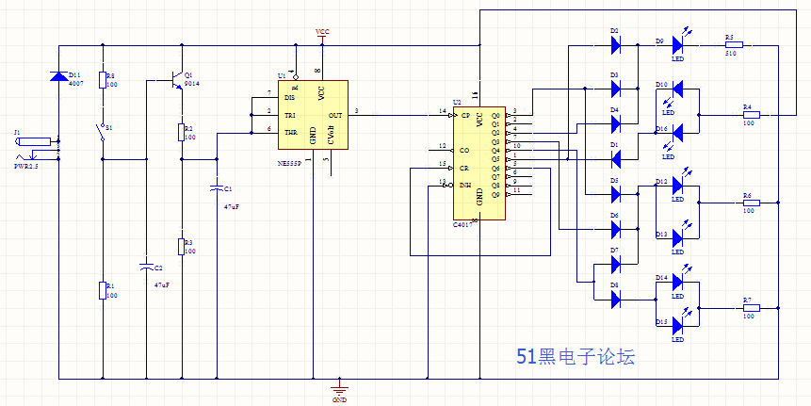
电路分析
Work completion
1、当按下按键S1时Q1导通，C2也进行充电，电路构成多谐振荡器，NE555的3脚输出脉冲，则CD4017的7个输出端轮流输出高电平驱动显示不同的点数（显示规则很简单，原理即Q0-Q6轮流输出高电平，分别会有 5 2 3 4 6 1 盏二极管发亮 ，Q6输出高电平会清零，输出Q0 = 1高电平重新开始循环）。
2、松开按键后，由于有电容C2电容存储电量，Q1不会立即截止，随着C2两端电压的下降，放电电流变小，Q1 的导通程度逐渐减弱，UCE变大，R2、C1回路中C1充电所需时间变长，3脚输出脉冲的频率变慢，点数的变化速度也随之变慢。最后当C2放电结束后，Q1 截止，NE555的3脚不再输出脉冲，点数停止改变，一次投骰子过程就这样完成了。R2决定LED移动速度，C2决定松开按键后等待点数停止的时间。

Slide 10
电路分析
Work completion
每个点数的概率不是一样的，有些点数出现的概率较高。
原因如下：
（1）CD4017的Q6引脚导通后引脚全部清零，再次出现了点数2。
（2）松开按键后，3脚输出脉冲的频率变慢，点数的变化速度也随之变慢。

Slide 12
简易演示
Simple demonstration

Slide 13
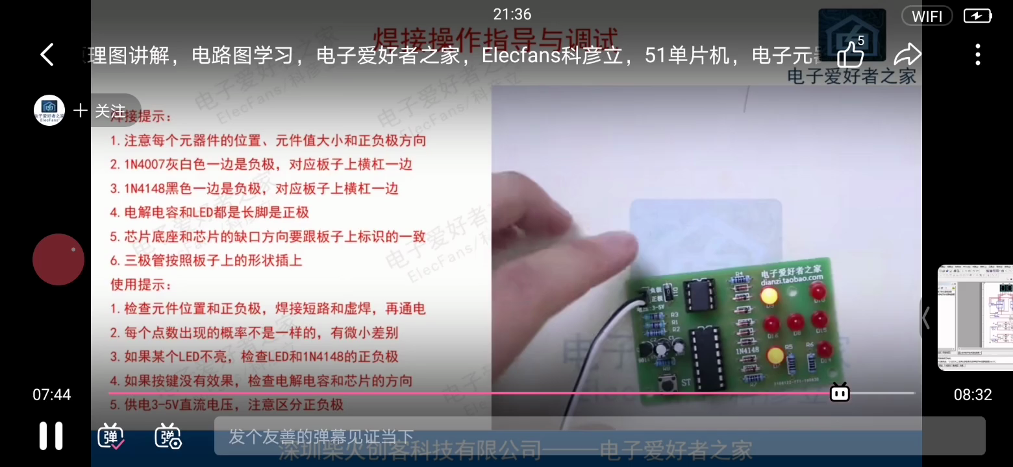

Slide 14
谢谢观看
Thanks for watching

